Slide 1



Ligue o som
QUEM AMA
Transição automática

Slide 2

Quem ama nada exige.

Slide 3

Perdoa sem traçar condições.

Slide 4
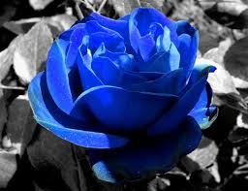
Sabe sacrificar-se pela felicidade alheia.

Slide 5
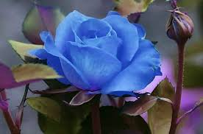
Renuncia com alegria ao que mais deseja.

Slide 6

Não espera reconhecimento.

Slide 7

Serve sem cansaço.

Slide 8
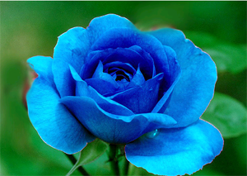
Apaga-se para que outros brilhem.

Slide 9

Silencia as aflições, ocultando as próprias lágrimas.

Slide 10

Retribui o mal com o bem.

Slide 11

É sempre o mesmo em qualquer situação.

Slide 12

Vive para ser útil aos semelhantes.

Slide 13

Agradece a cruz que leva sobre os ombros.

Slide 14

Fala esclarecendo e ouve compreendendo.

Slide 15

Crê na Verdade e procura ser justo.

Slide 16

Quem ama,
qual o samaritano anônimo da parábola do Mestre,

Slide 17

levanta os caídos da estrada,
balsamiza-lhes as chagas,
abraça-os fraternalmente
e segue adiante…

Slide 18

Texto: Francisco CândidoXavier : Brilhe Vossa Luz
Imagens: Rosas azuis – internet
Música:
Formatação: Reinaldoslides
Divulgação: www.sergrasan.com
Contato: reinaldogp2000@yahoo.com.br
Campinas, 20 de março de 2016
F i m

